Slide 1
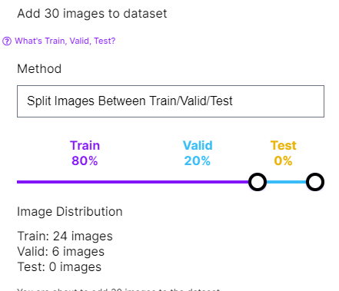
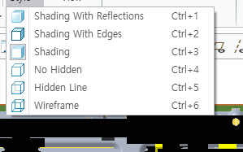
각 30장의 이미지를 8:2로 분류하여 Dataset 생성 후 Cam을 활용하여 검증

Slide 2
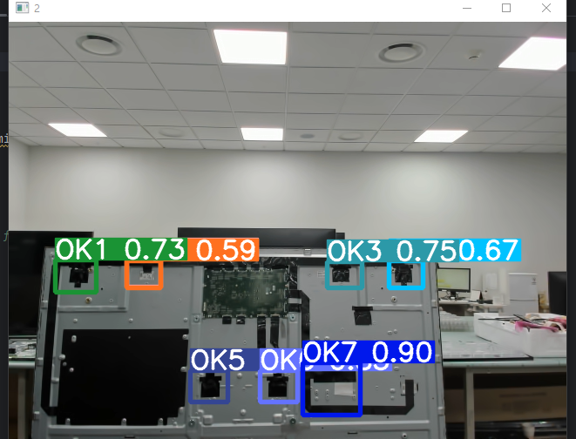
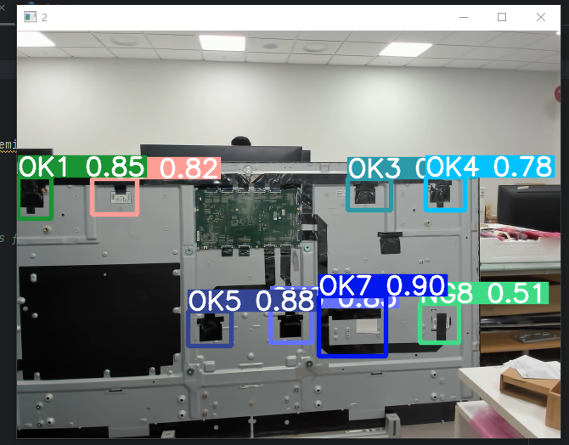
거리에 따른 유의차
1.5m
2m

